Slide 1
잘 모르는 부분
파일 업로드
메타데이터 관리
파일 DB화
1 | DB화 과정에서 칼럼값의 형태 표현
메타데이터 관리
범주유형 | Numeric
이항범주 | binominal
숫자유형 | String
다항범주 | polynomail
정수 | Int
날짜 | Date
실수 | Real
날짜시간 | Date time
텍스트 | Text
시간 | Time
파일 DB화
Passenger Class | Name | Gender | Survive
String | String | Boolean | Boolean
First | Allen | Female | 1
First | Tom | Male | 0
Second | Anderson | Male | 1
Third | Barber | Female | 0

Slide 2
잘 모르는 부분
Statics
RapidMiner
Kaggle
DAISY
Statics(RapidMiner)
1 | 전체 데이터표 제공
2 | 각 칼럼별 특징을 표현
Passenger Class | Name | Gender | Survive
First | Allen | Female | 1
First | Tom | Male | 0
Second | Anderson | Male | 1
Third | Barber | Female | 0
Type
Name
Missing
Statistics
Least
Most
Passenger Class
Polynomial
Second(277)
0
Third(709)
Third
Second
First
Least
Most
Values
Name
Polynomial
Allen…(1)
0
Tom(3)
Allen, Tom, Anderson..[1 more]
Least
Most
Values
Gender
Polynomial
Female(2)
0
Male(2)
Female(2), Male(2)

Slide 3

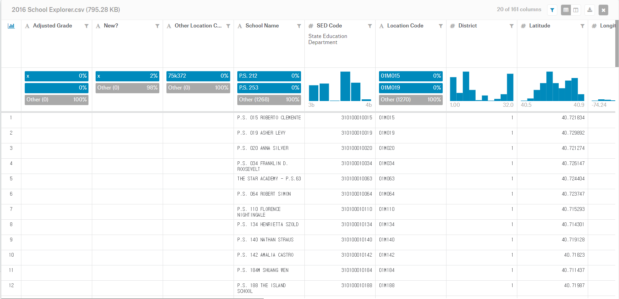
잘 모르는 부분
Statics
RapidMiner
Kaggle
DAISY
Statics(Kaggle)
1 | Statics의 데이터 시트를 다운로드, 확대, 전체적인 개수를 표현.
2 | 각 칼럼별로 칼럼의 성질에 따라 차트형태, 또는 퍼센트 형식으로 표현
1

Slide 4
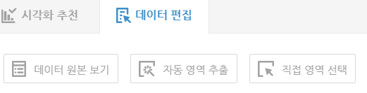
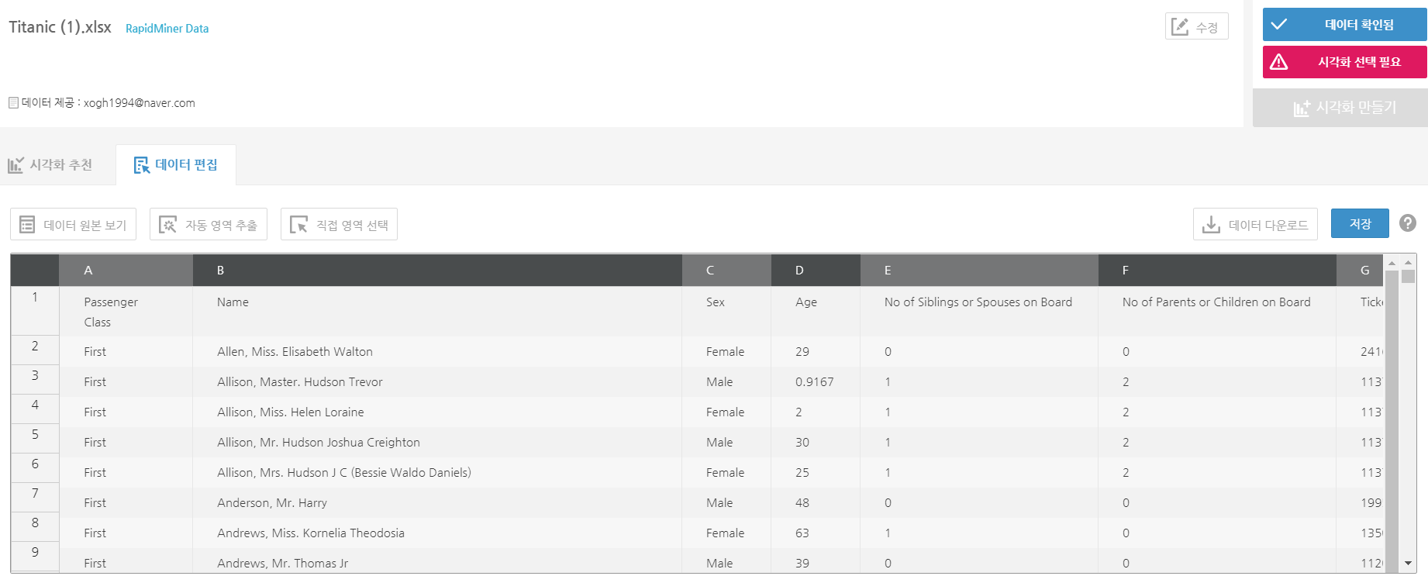

잘 모르는 부분
Statics
RapidMiner
Kaggle
DAISY
Statics(DAISY)
1 | 데이터 편집
2 | 데이터 다운로드, 저장
1
2

Slide 5
잘 모르는 부분
결측치
삭제
대체
결측치 처리에 대하여 고려 할 것
1
2
ㅊㅊㅊㅊㅊㅊ
A. 삭제
1. 결측 발생한 모든 관측치 삭제
2. 결측값이 포함된 문항에서만 제외하여 분석
-> 모델에 따라 변수가 다양
ㅊㅊㅊㅊㅊㅊㅊ
B. 대체
모든 관측치의 평균값 등으로 대체하는 일괄 대체 방법
범주형 변수를 활용해 유사한 유형의 평균값 (유사유형대체방법)
결측 값의 발생이 다른 변수와 관계가 있는 경우 유용
어떤 범주형 변수를 유사한 유형으로 선택할지 자의적이므로 모델이 왜곡될 가능성

Slide 6
잘 모르는 부분
결측치 처리
결측치 처리 선택
Statics(DAISY)
1 | 데이터 편집
2 | 데이터 다운로드, 저장
결측치 처리
행 삭제
평균값
중앙값
최다값
직접입력
Passenger Class | Name | Gender | Survive
Polynomial | Polynomial | Polynomial | Polynomial
Attribute | Attribute | Attribute | label
First | Allen | Female | Yes
First | Tom | Male | ?
Second | Anderson | Male | Yes
Third | Barber | Female | No
결측치 발생시 처리방법
ㅊ
* 사용자에게 결측치 처리에 대한 자유도 부여
1. 해당 튜플(행)삭제
4. 해당 속성의 집중경향치 사용
2. 직접 결측값 들을 채움
5. 해당 튜플과 동일한 클래스에 속하는 해당 속성에 대한 평균값, 중앙값
3. 전역적 상수를 사용해 결측값 채움
6. 가장 많이 존재할 만한 값

Slide 7
잘 모르는 부분
데이터 분석
속성값 유형 지정
속성 역할 지정
데이터 분석
1 | Attribute –label,id,weight,batch,cluster
Passenger Class | Name | Gender | Survive
Polynomial | Polynomial | Polynomial | Polynomial
Attribute | Attribute | Attribute | label
First | Allen | Female | Yes
First | Tom | Male | ?
Second | Anderson | Male | Yes
Third | Barber | Female | No

Slide 8
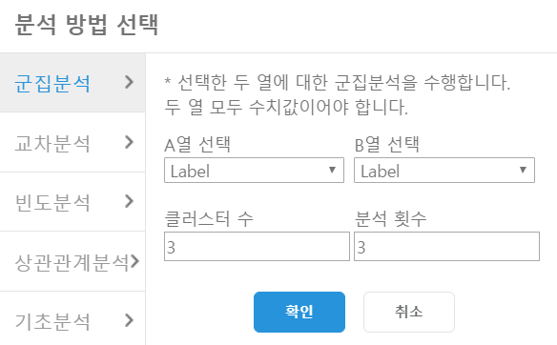
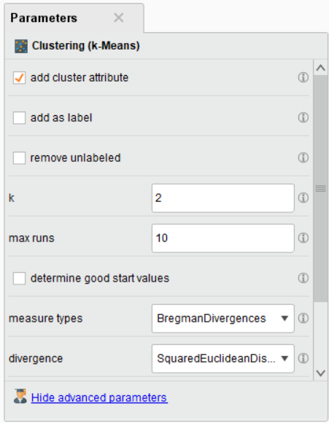
잘 모르는 부분
데이터 분석
군집분석
교차분석
빈도분석
상관관계 분석
기초분석
데이터 분석(공공 데이터)
1 | 범례, 범주 추가
파라미터
선택에
제한
모듈화에 따른 파라미터기능 필요
Notes:
Dec

Slide 9
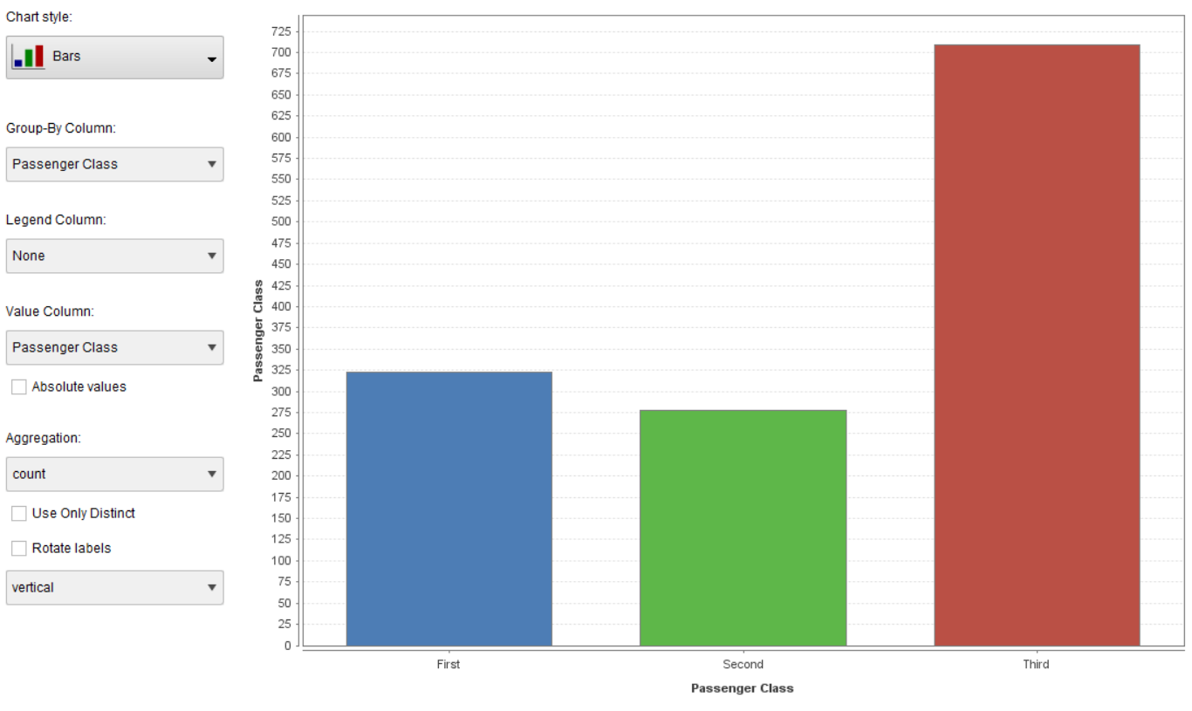
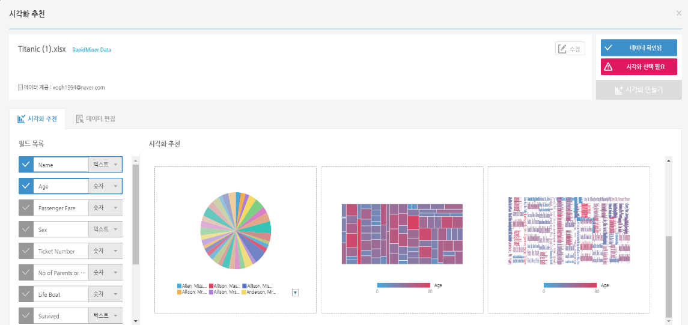
잘 모르는 부분
데이터 시각화
범주, 범례 선택
범주, 범례 추가
시각화
1 | 범례, 범주 추가
2 | 기본적인 조건 SUM, AVG, MAX, MIN 은 시각화 만들시 추가 가능
Rapid Miner
DAISY
Notes:
수정 페이지 -> 레피드 마이너 시각화 부분도 캡쳐하여서 올린다.

Slide 10
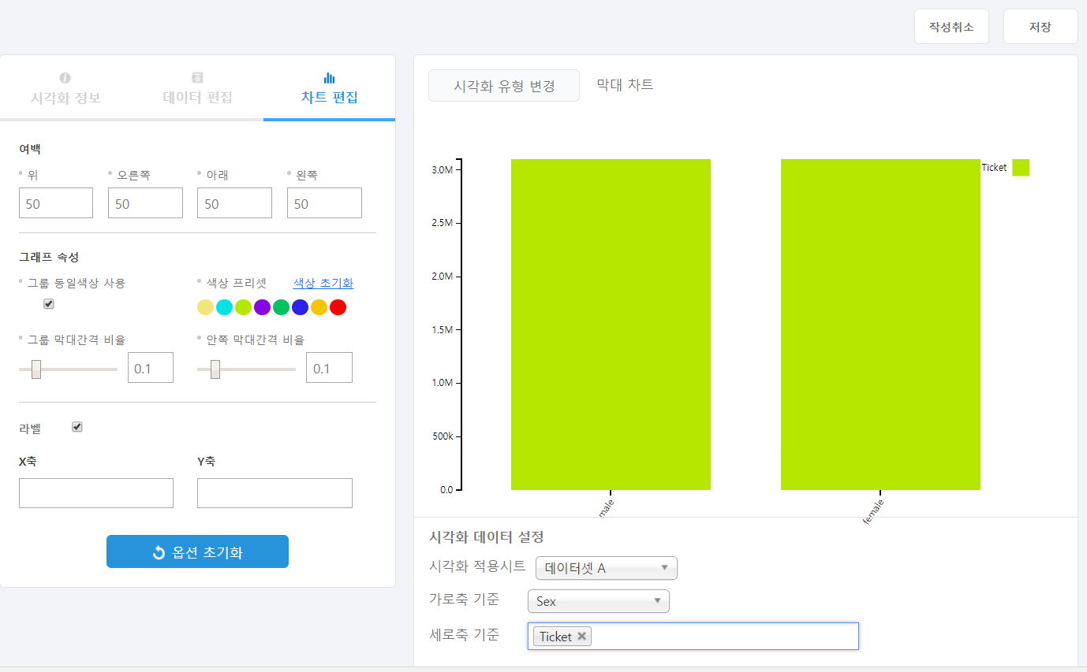
잘 모르는 부분
데이터 시각화
범주, 범례 선택
범주, 범례 추가
시각화
1 | 범례, 범주 추가
2 | 기본적인 조건 SUM, AVG, MAX, MIN 은 시각화 만들시 추가 가능
공공데이터
Notes:
수정 페이지 -> 레피드 마이너 시각화 부분도 캡쳐하여서 올린다.

Slide 11
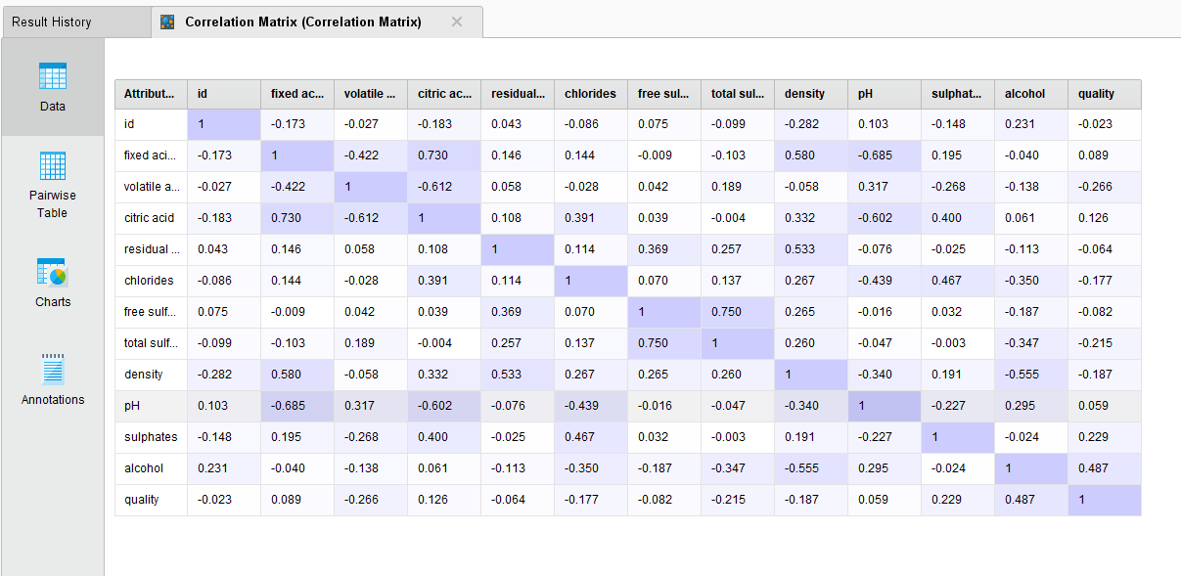
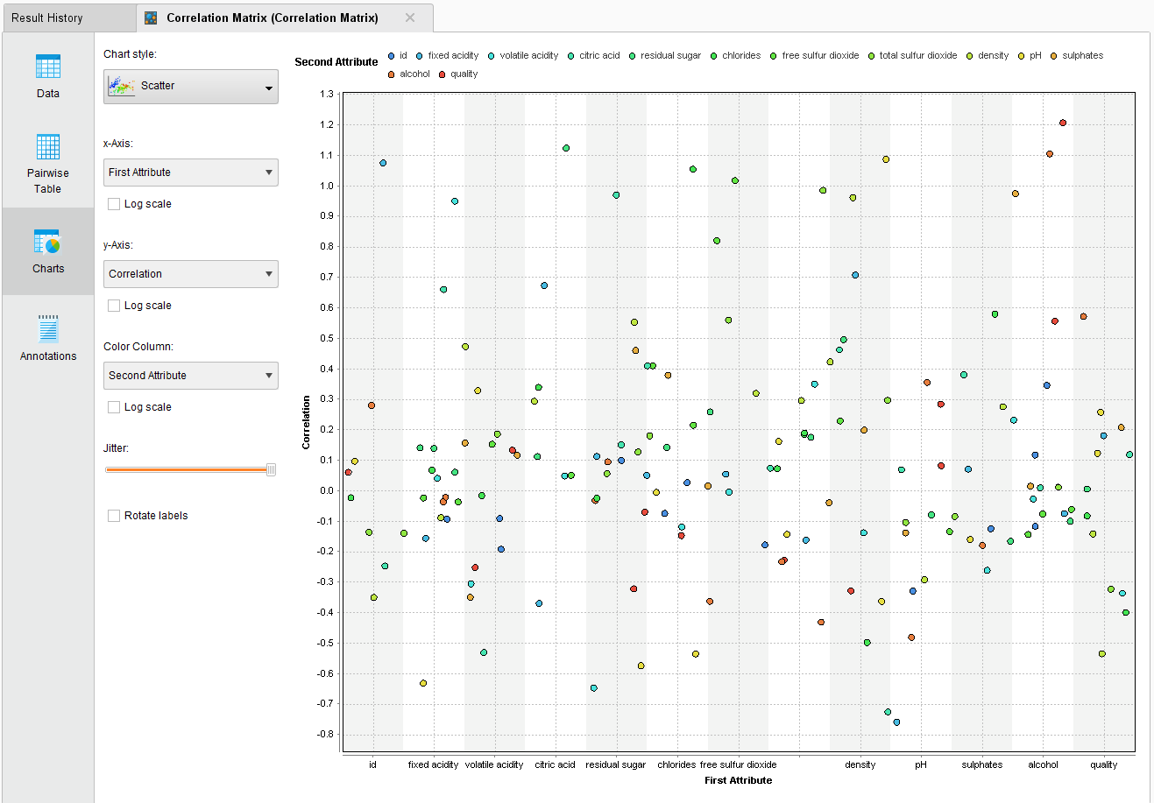
잘 모르는 부분
데이터 분석후 데이터표& 시각화
데이터 분석후 데이터표 & 시각화
1
2
Notes:
수정 페이지 -> 레피드 마이너 시각화 부분도 캡쳐하여서 올린다.

